Slide 1

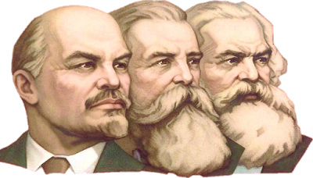

UNIVERSIDAD DE ARTEMISA
DIRECCIÓN DE HISTORIA Y MARXISMO-LENINISMO
ESTUDIOS EN CIENCIA TECNOLOGÍA Y SOCIEDAD
TEMA 4. Proyección hacia el desarrollo sostenible e inclusivo desde el territorio. Papel de las Universidades y la comunidad científica en Cuba.
CLASE 4.1.

Slide 2
Temáticas
1-Política de desarrollo territorial. Documentos rectores. Protagonismo de los municipios. Proyección hacia el desarrollo sostenible e inclusivo. Articulación de ciencia, tecnología e innovación a nivel local.
2-Sistema de gestión de gobierno basado en ciencia e innovación (SGGCI) como componente de la formación del profesional

Slide 3
TEMA 1
Política de desarrollo territorial. Documentos rectores. Protagonismo de los municipios. Proyección hacia el desarrollo sostenible e inclusivo. Articulación de ciencia, tecnología e innovación a nivel local.

Slide 4
¿Qué entendemos por Política de desarrollo territorial.?
La Política de Desarrollo Territorial es un conjunto de estrategias, acciones e instrumentos planificados por el Estado (en sus distintos niveles: nacional, regional, local) y otros actores sociales, con el objetivo de organizar y potenciar el uso del territorio de manera equitativa, sostenible y competitiva.

Slide 5
¿Cuáles son los documentos que rectorean la política territorial.
1. Nivel Constitucional y Legal Superior
· Constitución de la República de Cuba (2019): Es la base fundamental. Establece principios esenciales como:
· Artículo 22: Reconoce la propiedad de los municipios sobre los bienes y medios locales, dándoles una base para su desarrollo.
· Artículo 168: Otorga autonomía a los municipios para gestionar su economía y decidir sobre el uso de sus recursos, siempre en función de los intereses nacionales.
· Artículo 169: Define que los municipios deben contribuir al desarrollo equilibrado del territorio.
· Artículo 203: Establece que la planificación es centralizada, pero con participación ciudadana, sentando las bases del sistema de planificación.
Ley No. 141/2022 - "Del Sistema de Planificación": Esta es una ley crucial que moderniza el sistema de planificación. Establece la Planificación Estratégica Integral como el eje del desarrollo y crea instrumentos como los Esquemas de Ordenamiento Territorial y Urbano y los Planes de Desarrollo Integral a nivel municipal y provincial.

Slide 6
2. Documentos Programáticos Nacionales
· Lineamientos de la Política Económica y Social del Partido y la Revolución: Aprobados en los Congresos del Partido Comunista de Cuba (PCC), son la hoja de ruta principal. Varios lineamientos abordan directamente el desarrollo territorial, impulsando:
· El fortalecimiento de los gobiernos locales.
· El desarrollo de proyectos de desarrollo local.
· La descentralización de competencias hacia los municipios.
· El ordenamiento territorial y urbano.
· Conceptualización del Modelo Económico y Social Cubano de Desarrollo Socialista: Este documento define el marco conceptual del modelo, donde el desarrollo territorial equilibrado es un principio para lograr la equidad social.
· Plan Nacional de Desarrollo Económico y Social hasta 2030 (PNDES 2030): Es el documento de planificación estratégica más importante a largo plazo. Define 5 Ejes Estratégicos y 6 Sectores Estratégicos. El Eje Estratégico No. 3: "Potencialidades y desarrollo territorial" está íntegramente dedicado a este tema, promoviendo la articulación entre las estrategias nacionales y las potencialidades de cada territorio.

Slide 7
3. Instrumentos e Instituciones Clave
· Instituto de Planificación Física (IPF): Es el organismo rector del Ordenamiento Territorial y Urbano en Cuba. Emite las normas y metodologías para la elaboración de los Esquemas de Ordenamiento Territorial (a nivel provincial y municipal) y los Planes de Ordenamiento Urbano, que son herramientas técnicas fundamentales para la política de desarrollo territorial.
· Política para el impulso del Desarrollo Local: Aprobada por el gobierno, esta política específica busca fomentar la iniciativa local a través de:
· Proyectos de Desarrollo Local: Iniciativas productivas o de servicios que resuelven problemas o aprovechan potencialidades del municipio, con un impacto en la economía y la sociedad. Se financian a través de los Fondos de Desarrollo Local (creados a partir de un porcentaje de los ingresos fiscales municipales).
· Decreto-Ley 52/2023 - "De las Empresas de Desarrollo e Innovación Local (EDIL)": Crea una nueva figura legal para empresas que, bajo la dirección de los gobiernos municipales, puedan gestionar proyectos de desarrollo e innovación, dando una herramienta poderosa a los territorios.

Slide 8
¿ Qué se entiende por desarrollo sostenible e inclusivo?
Definición Básica: Desarrollo sostenible
Es un desarrollo que satisface las necesidades del presente sin comprometer la capacidad de las futuras generaciones para satisfacer sus propias necesidades. Esta es la definición clásica del Informe Brundtland (1987).

Slide 9
Definición Básica: Desarrollo Inclusivo.
Es un proceso de crecimiento que beneficia a todos los segmentos de la sociedad, asegurándose de que nadie se quede atrás. Se centra en reducir las desigualdades y garantizar la participación plena de todas las personas en la vida económica, social y política.
"Desarrollo Sostenible e Inclusivo“.
Se está planteando un modelo de desarrollo que une ambas visiones. Es la idea de que la sostenibilidad no puede lograrse sin la inclusión, y viceversa.

Slide 10
La articulación de Ciencia, Tecnología e Innovación (CTI) a nivel local es un concepto fundamental para el desarrollo endógeno (desde dentro) de los territorios. Se refiere a la conexión sistemática y estratégica entre los actores, recursos y procesos de CTI para resolver problemas específicos, potenciar ventajas y mejorar la calidad de vida en un territorio determinado (municipio, provincia, región).
¿Qué entendemos por articulación de ciencia, tecnología e innovación a nivel local

Slide 11
TEMA: 2
Sistema de gestión de gobierno basado en ciencia e innovación (SGGCI) como componente de la formación del profesional

Slide 12
Sobre el tema 2:
Díaz-Canel, M. (2021). ¿Por qué necesitamos un sistema de gestión del Gobierno basado en ciencia e innovación?, Anales de la Academia de Ciencias de Cuba, Vol. 11, No. 1 (2021): enero-abril ISSN 2304-0106 | RNPS 2308.
Díaz-Canel, M. (2022). Gestión de Gobierno basada en ciencia e innovación: avances y desafíos. Anales de la Academia de Ciencias de Cuba. Vol 12, No. 2. Disponible en: http://www.revistaccuba.cu/index.php/revacc/article/view/1235
Díaz-Canel, M y Núñez, J (2020): Anales, Gestión gubernamental y ciencia cubana en el enfrentamiento a la Covid-19,Volumen 10, Número 2 (2020): especial COVID-9
Núñez, J (2020): Pensar la ciencia en tiempos de la COVID-19, Anales, Vol 10, número 2 (2020): especial COVID-19 http://www.revistaccuba.cu/index.php/revacc
Núñez, J; A. Fernández (2021): Universidad, investigación e innovación en el enfrentamiento de la pandemia: una mirada a Cuba. Universidades núm. 90, octubre-diciembre, pp. 39-53 DOI: https://doi.org/10.36888/udual.universidades.2021.90.583

Slide 13
El SGGCI tiene que ver con el vínculo entre ciencia y política desde dos perspectivas
Ciencia Política
Política de CTI: Políticas de Estado para la promoción de las actividades de CTI.
Ciencia para la política: el modo en que el conocimiento científico, experto, es utilizado para la conducción de los asuntos públicos (AsCi).

Slide 14
Ambos comparten objetivos
Resolver el problema del conocimiento potencialmente útil pero no utilizado.
Promover la utilización social del conocimiento: la función social del conocimiento.
¿Ciencia como fuerza productiva o ciencia como fuerza social transformadora?

Slide 15
Sobre política pública de CTI en Cuba
1960-1975: política implícita orientada a fomentar la ciencia y conectarla con el desarrollo.
1975, en el I Congreso del PCC: política explícita centrada en la ciencia. Modelo lineal de innovación.
70s-80s: formación de talento humano. Énfasis en la transferencia de tecnología. Multiplicación de universidades, etc.
1980s: lo más destacado: política para la biotecnología
1990s: Política explícita basada en Sistema de Ciencia e Innovación. Perfeccionamiento empresarial.
Desde 2011: Lineamientos y políticas basadas en Sistema de CTI
Desde 2021 el SGGCI complementa la gobernanza de CTI

Slide 16
Sobre AsCi
La colaboración entre ciencia y política es de larga data. Los científicos: entre poder y saber (Salomón, 2008)
En la historia de Cuba, tanto la Academia de Ciencias Médicas, Físicas y Naturales de La Habana (1861) como la Sociedad Económica Amigos del País (1793) cumplieron roles semejantes.
En la historia de la Revolución hay numerosos ejemplos, muchas veces vinculados a Fidel.
Numerosos ejemplos de instituciones creadas en Estados Unidos, Reino Unido y Unión Europea para fomentar esos objetivos.

Slide 17
COVID 19, CTI y Gobierno
La pandemia planteó la necesidad de fortalecer los vínculos entre el nivel más alto del Estado y el gobierno con los actores más relevantes en el enfrentamiento a la pandemia: el sector de salud pública, la industria biotecnológica médico-farmacéutica, diversos organismos, las universidades, instituciones de investigación, gobiernos territoriales, los medios de comunicación, entre otros.
El SGGCI es fruto de ese aprendizaje.

Slide 18
La innovación en el centro de atención:
Sistema de Gestión de Gobierno basado en Ciencia e Innovación (SGGCI)
Ciencia para las políticas o asesoramiento científico de las políticas públicas.
Fortalecimiento de política pública de CTI
Consejo Nacional de Innovación (CNI)

Slide 19
Triángulo de Sábato:
Gobierno
Municipio
Sector del conocimiento
Sector de producción de bienes y servicios
Nota: el enfoque de sistemas de innovación en que se apoya el SGGCI es un modelo más complejo que incluye más actores. El Triángulo es un recurso que simplifica y facilita.

Slide 20



Triángulo de Sábato que muestra la dependencia a través de las extra-relaciones entre los países centrales y los periféricos. Fuente: Judith Sutz, 2021
Gobierno
Países
centrales
Países centrales
Países periféricos
Academia
Producción
Países centrales

Slide 21
¿Qué ocurrió?
Desde la presidencia se desplegó un sistema de trabajo que permitió:
a) Construir un canal de diálogo ciencia-gobierno (al más alto nivel), permanente y productivo, respetuoso e inteligente.
b) Fomentar las sinergias entre todos esos actores, lo que permitió aprovechar sus capacidades y fortalezas, promoviendo conexiones intersectoriales e interinstitucionales;
c) Fortalecer la cooperación y la solidaridad entre todos los actores;
d) Identificar barreras, potencialidades, oportunidades;

Slide 22
¿Qué ocurrió?
e) Adoptar decisiones ágiles, oportunas, ajenas a formalismos y burocratismos;
f) Ofrecer el apoyo moral y el aliento que los esfuerzos demandaban;
g) Colocar los recursos disponibles donde eran más necesarios;
h) Afianzar la legitimidad de la ciencia como actor clave para el desarrollo de la nación;
i) Desarrollar autonomía tecnológica

Slide 23
¿Qué es el SGGCI y para qué sirve?
Es un sistema de trabajo gubernamental que persigue:
Fortalecer el papel de la ciencia y la innovación en la búsqueda de soluciones creativas a problemas que surgen en el proceso de desarrollo económico y social del país
producción de bienes y servicios,
administración pública,
actividades de CTI,
educación,
cultura,
otros.

Slide 24
¿Qué función cumple el SGGCI? (1)
El SGGCI permite, entre otros aspectos:
situar prioridades y distribuir recursos;
promover la presencia del conocimiento experto en la toma de decisiones;
respaldar la formulación, seguimiento y evaluación de políticas públicas;
promover interacciones y eliminar barreras;

Slide 25
¿Qué función cumple el SGGCI? (2)
El SGGCI permite, entre otros aspectos:
extender los escenarios de la innovación a todos los espacios y sectores de la sociedad;
generar motivaciones e incentivos en los actores;
fortalecer la institucionalidad;
promover los valores y enfoques propios de la innovación entre la población y los cuadros.

Slide 26
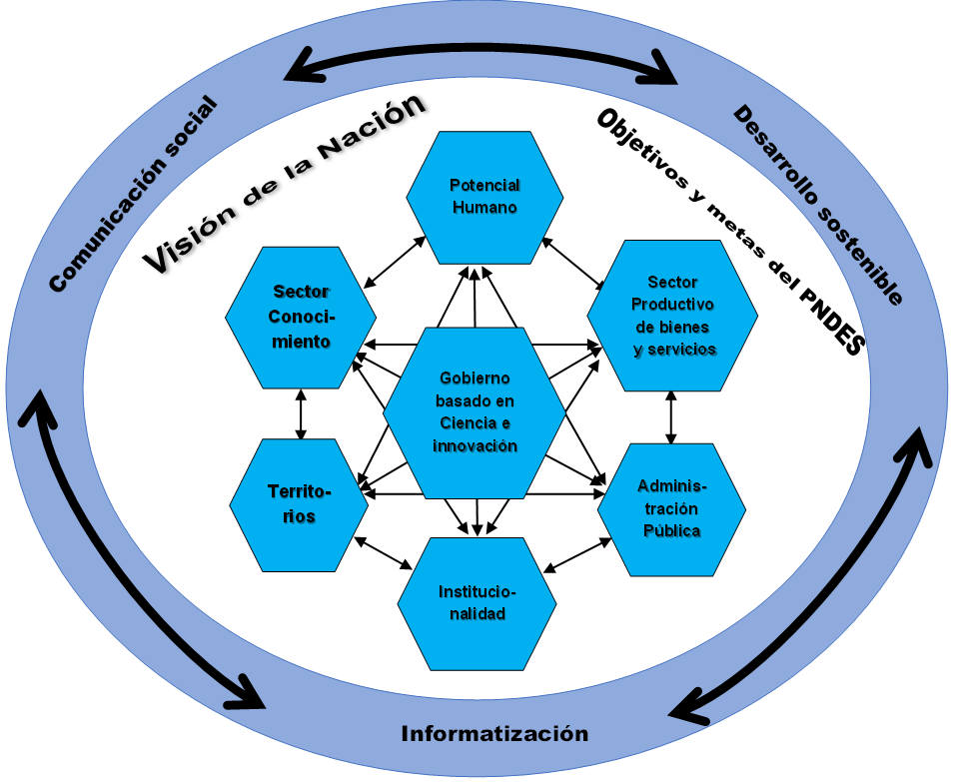
Principales componentes del SGGCI

Slide 27
Estudio independiente 1. Tema 4
Investiga que papel juegan las universidades en los territorios como garantes rectores de la Ciencia Tecnología y la Innovación

